Slide 1

Analiza danych NYC Bikes
Julia Girtler
Mikołaj Garstecki

Slide 2
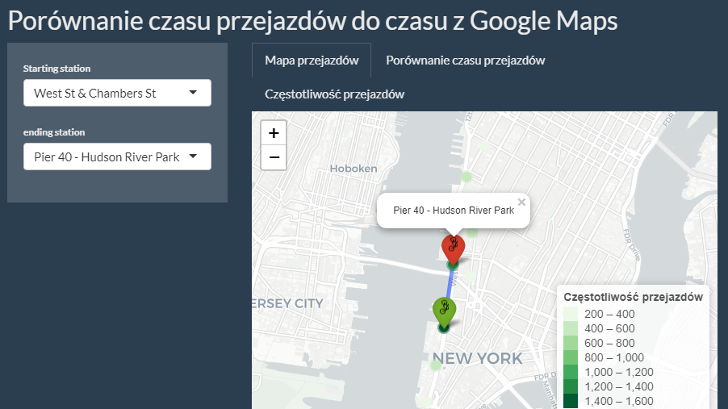
Wybór stacji

Slide 3
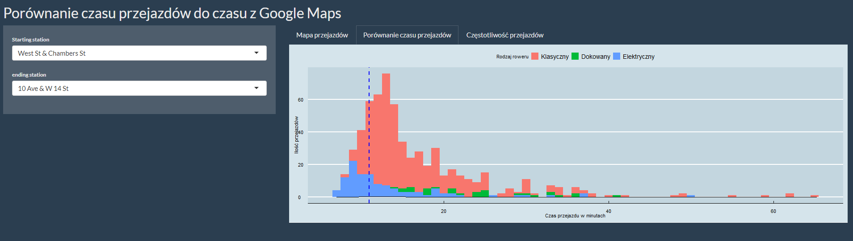
Czas przejazdu pomiędzy wybranymi stacjami

Slide 4
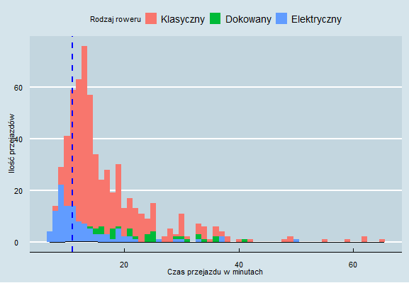
Porównanie czasu przejazdów
Mapa ma na celu porównanie czasu przejazdów na określonej trasie oraz zaznaczenie, niebieską linią, oszacowanego przez gogle czasu potrzebnego do pokonania tej trasy

Slide 5
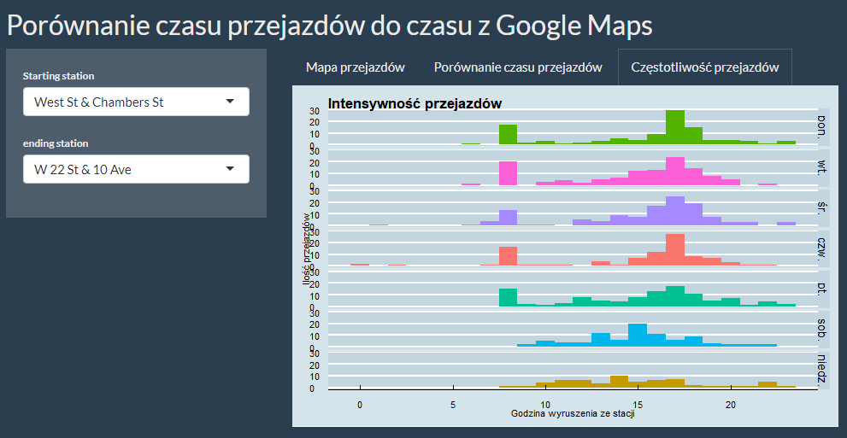
Intensywność przejazdów pomiędzy wybranymi stacjami

Slide 6
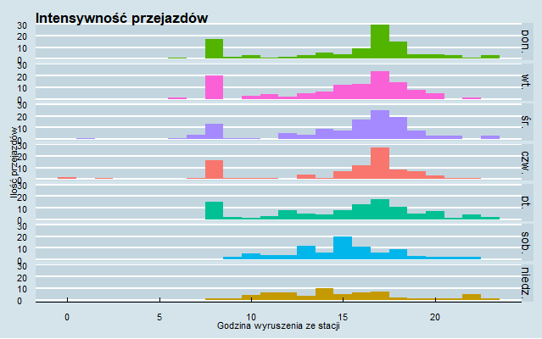
Wykres jest podzielony na siedem pomniejszych, wykresów pokazujących natężenie przejazdów na wybranej przez nas trasie.

Slide 7
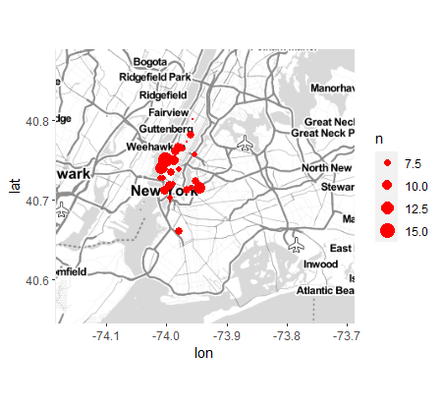
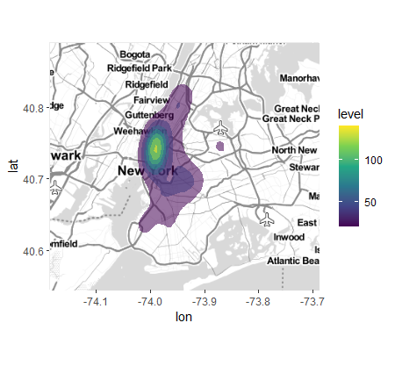
Najpopularniejsze stacje startowe, po których po wyjechaniu rowery zaginęły
Mapa intensywności kradzieży rowerów

Slide 8
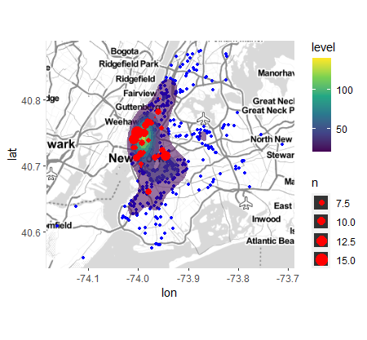
Mapa odpowiada na pytanie, czy obszary znikających rowerów Citi Bike pokrywają się z rejonami wzmożonej kradzieży rowerów w Nowym Yorku

